Slide 1
TIẾNG VIỆT 2
Tập 1
Tuần 13
Góc sáng tạo: Quà tặng ông bà

Slide 2

Góc sáng tạo
Quà tặng ông bà

Slide 3
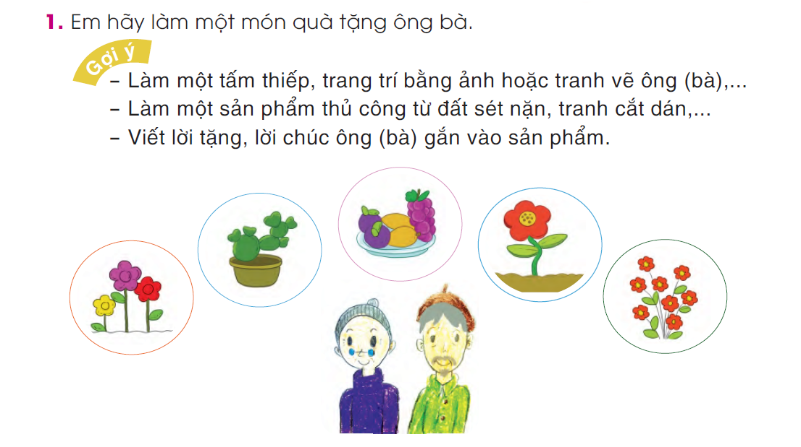

Slide 4

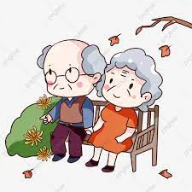
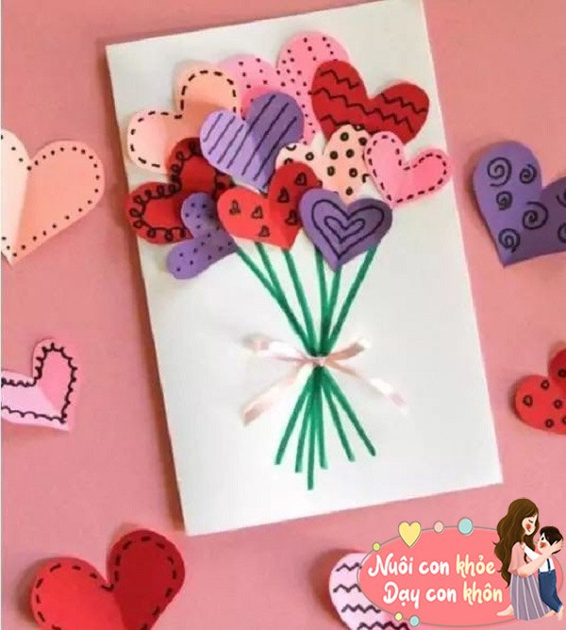
Viết lời chúc gắn vào sản phẩm tặng ông bà:
M: Bà nội kính yêu của cháu.
Cháu chúc bà sinh nhật 70 tuổi thật vui vẻ! Cháu mong bà luôn mạnh khỏe và vui vẻ! Cháu hứa sẽ chăm ngoan và nghe lời bà ạ!Cháu yêu bà!

Slide 5
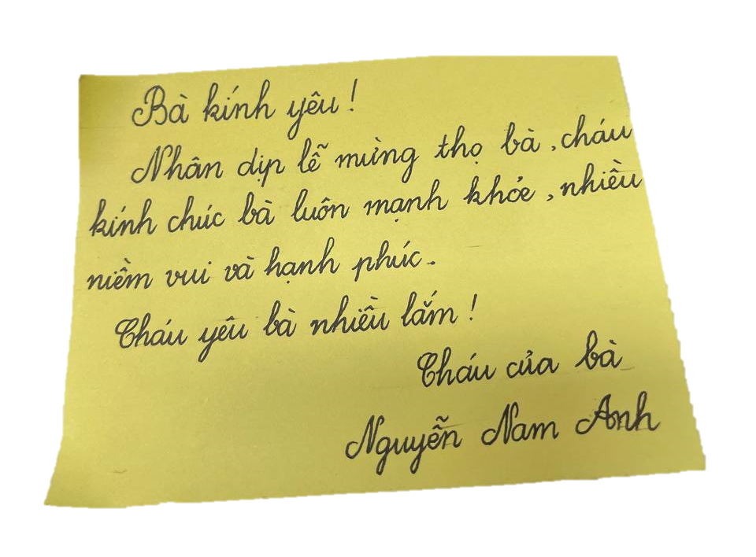

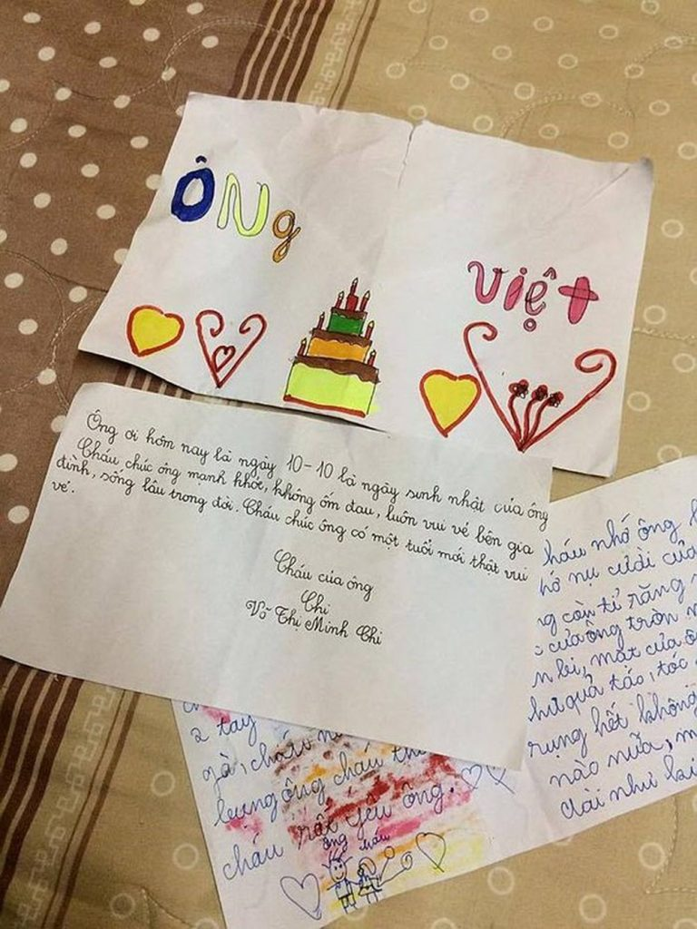

Slide 6
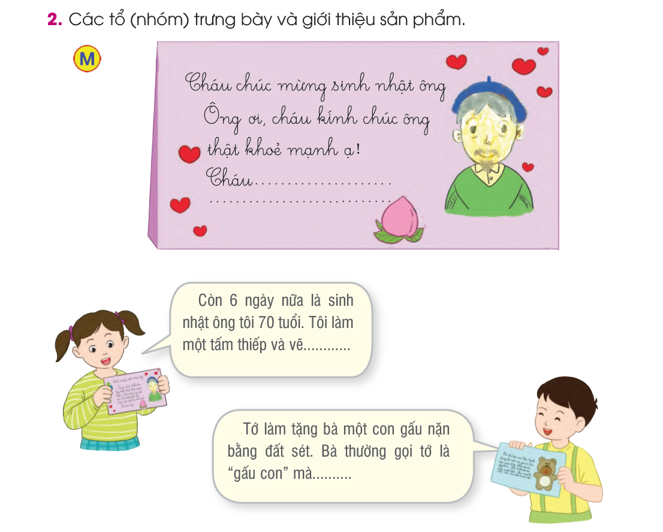

Slide 7


Slide 8
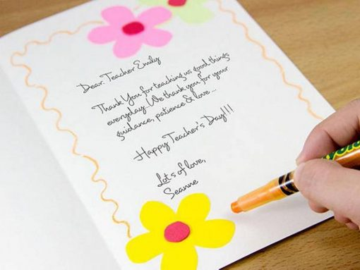
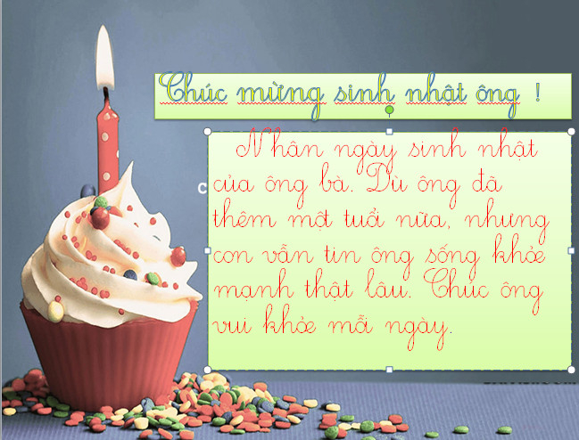

Slide 9


Tiêu chí đánh giá
1
Nội dung
Chia sẻ trước lớp
Từ ngữ
2
3
Trình bày

Slide 10



Bình chọn

Slide 11





Thư giãn

Slide 12
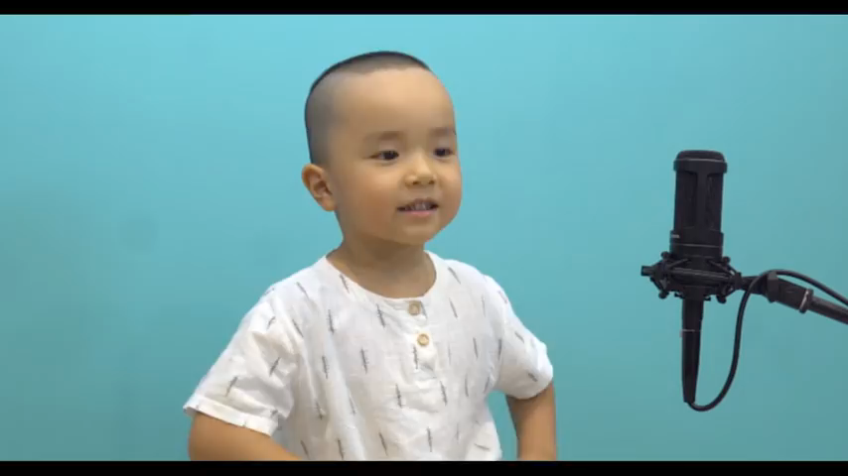

Slide 13
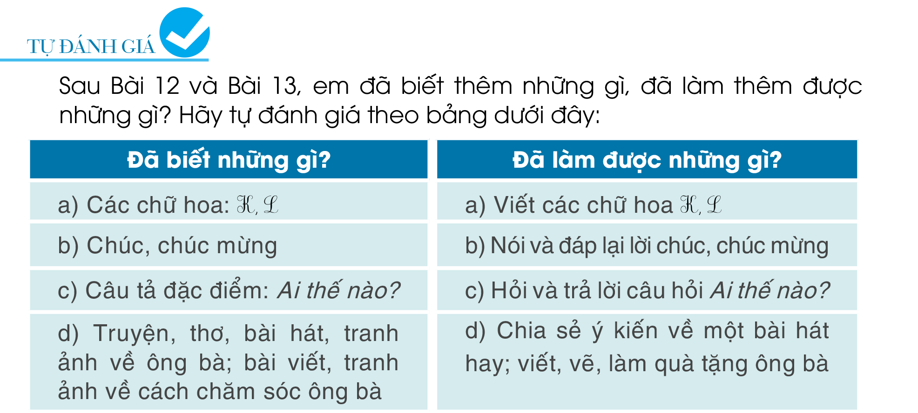

Slide 14


Bài
13
Hiểu được nội dung các bài đọc
  Hỏi và trả lời câu hỏi Ai thế nào?
Chữ hoa K
Biết kể về ông bà của em.
Biết đọc sách ( báo) viết về ông bà của em.
Biết chia sẻ ý kiến về một bài hát hay.

Slide 15
Bài
13
Kể lại câu chuyện: “ Vầng trăng của ngoại”.
Hiểu được nội dung các bài đọc.
Chữ hoa L
Biết viết về việc em làm thể hiện sự quan tâm tới ông bà.
Nói và đáp lại lời chúc, chúc mừng
Làm quà tặng ông bà.

Slide 16
Hoc10 chúc các em học tốt!

